Slide 1
Nhân Bản Dữ Liệu
GVHD : Thầy Lưu Nguyễn Kỳ Thư
SVTH : Nguyễn Thị Tố Quyên
Lớp : D03THA1

Slide 2
Nội Dung Chính
Khái niệm
Các kiểu nhân bản dữ liệu trong SQL Server
Mô hình Replication
Cài đặt Merge Replicate đơn giản

Slide 3
Khái Niệm
  Nhân bản dữ liệu cho phép ta phân bố các bản dữ liệu từ 1 source đến các hệt thống target một cách tự động. Nhân bản dữ liệu trong SQL Server dựa trên mô hình PUSH-PULL. Trong mô hình này, tiến trình nhân bản sẽ:
    Server nguồn đẩy dữ liệu được nhân bản đến server đích, hoặc
    Server đích kéo dữ liệu từ Server nguồn về.
  Trong SQL Server, server nguồn được gọi là publisher, server đích được gọi là Subscriber
  Khi nhân bản dữ liệu, ta phải cân nhắc chọn kiểu nhân bản dựa vào hai yếu tố : Nhất quán trong giao tác và tự quản

Slide 4
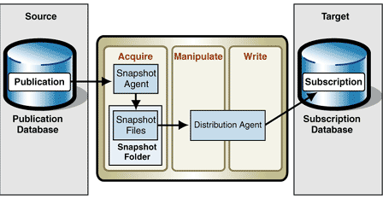
Mô hình Replication

Slide 5
Khái niệm – Article và Publication
Article:tiêu biểu cho dữ liệu được đẩy đi. Do đó :
  là một bảng table dữ liệu hoặc một phần dữ liệu có trong bảng.
  một đối tượng CSDL (toàn bộ table hay một store procedure). Tất cả artical phải thuộc về 1 publication.
Publication: đại diện cho 1 nhóm các article, cho phép dữ liệu và đối tượng có liên hệ được nhóm lại với nhau để nhân bản. Ngoài ra, nội dung và cấu trúc bảng còn cho phép phát hành một cách có chọn lọc :
  Lọc theo chiều ngang
  Lọc theo chiều dọc

Slide 6
Khái niệm - Publisher
Publisher(nhà xuất bản):
  Chuẩn bị dữ liệu cho việc nhân bản.
  Chứa cơ sở dữ liệu nhân bản của master.
  Một SQL Server chỉ có một Publisher.
  Nhiệm vụ : Publisher trích thông tin trong cơ sở dữ liệu sẽ được nhân bản và đưa thông tin đó đến Distributor. Thông thường, chỉ có Publisher mới có thể hiệu chỉnh dữ liệu được nhận bản.

Slide 7
Khái Niệm – Distributor
Distributor (nhà phân phối):
  là hệ thống SQL Server có trách hiệm chuyển dữ liệu được nhân bản giữa Publisher và Subscriber.
  Có thể họat động trên cùng server với Publisher hoặc trên những server khác nhau.
  Một Distributor có thể nhận dữ liệu từ nhiều Publisher và chuyển chúng đến nhiều Subcriber khác nhau.
  Thành phần chính tham gia trong họat động của Distributor là distributed database.
    CSDL phân tán : được lưu giữ là bản sao của dữ liệu
    Những thay đổi hay hiệu chỉnh về dữ liệu được cập nhật và gởi đến Subcriber theo định kì

Slide 8
Khái niệm – Subscriber
Là một hệ thống SQL Server nhận dữ liệu đã được cập nhật và chuẩn bị bởi Publisher. Subcriber không cập nhật được dữ liệu đã nhân bản.
Có 2 cách đăng ký (subscription) để nhận dữ liệu :
  Push : Publisher xác định Subscriber có cần đến dữ liệu cập nhật hay không, dữ liệu sẽ được push đến Subscriber
  Pull :subscriber chủ động yêu cầu gởi dữ liệu
Các loại Subcriber :
  Local Subscriber
  Global Subcriber
  Anonymous Subcriber

Slide 9
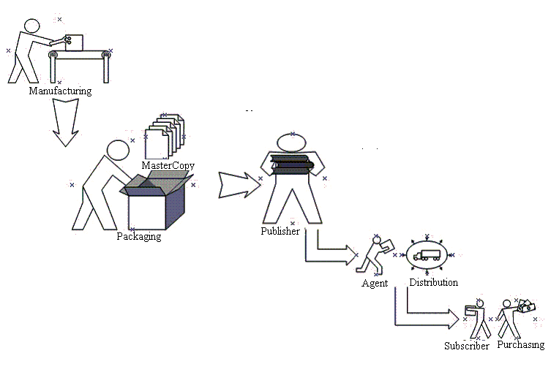
Quá trình Replication

Slide 10
Các kiểu nhân bản trong SQL
Tùy thuộc vào mức độ nhất quán dữ liệu và tính tự quản mà ta có các loại nhân bản sau :
Snapshot replication
Transactional replication
Transactional replication với cập nhật tức thời
Merge

Slide 11
1. Snapshot Replication
Tạo ra một bản sao dữ liệu được nhân bản tại một thời điểm xác định,dữ liệu được đưa tới Subcriber. Thông thường bản dữ liệu chép về chỉ cho phép Read Only.
Dùng SsR khi chỉ cần đọc dữ liệu từ Server ở xa.

Slide 12
1.Snapshot Replication (tt)
Cách làm việc của SsR:
  Snapshot Agent :Hỗ trợ việc đồng bộ hóa dữ liệu ảnh đích và bảng dữ liệu nguồn trong giai đọan khởi tạo. Đồng thời lấy ảnh của dữ liệu nguồn về.
  Distribution Agent:
    Push : họat động phía Distributor
    Pull : họat động phía Subscriber

Slide 13
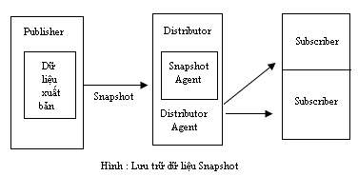

Slide 14
1.Snapshot Replication (tt)
Các yêu cầu :
  Đảm bảo người dùng không ghi dữ liệu hoặc truy cập đến các bảng đang được Snapshot Agent thực hiện.
  Kiễm tra lưu lượng truyền dữ liệu trên mạng không gây tắt nghẽn
  Đảm bảo đủ không gian vật lý đĩa

Slide 15
2. Transactional replication
Dùng transaction log để nhân bản các giao cá nhân giữa Publisher và Subcriber.
Transaction log của Publisger nắm bắt các thay đổi dữ liệu, sau đó sẽ áp dụng các thay đổi đó dến Subcriber theo đúng trình tự mà chúng thực hiện.
sự chuyển dữ liệu : liên tục hoặc định kỳ
Dùng khi không muốn thực hiện sao chép dữ liệu thừa, mức độ cập nhật của Subscriber chỉ mang tính tương đối.

Slide 16
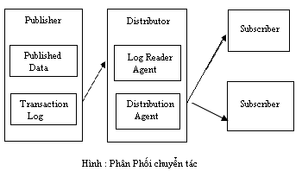
2. Transactional replication (tt)
Log Reader Agent : phân phối chuyển tác từ P-> S
Distributed Agent : phân phối chuyển tác từ S->P

Slide 17
3.Transactional replication với cập nhật tức thời:
xây dựng một transactional replication bằng cách cho phép Subcriber hiệu chỉnh dữ liệu.
Dạng nhân bản này đảm bảo tính nhất quán dữ liệu cao nhất, nhưng đòi hỏi 1 kết nối liên tục giữa máy Publisher và Subcriber.

Slide 18
4. Merge Replication
Theo dõi các thay đổi trong cả hai cơ sở dữ liệu nguồn và đích, và thực hiện sự đồng bộ về dữ liệu giữa Subcriber và Publisher khi CSDL thực hiện nhân bản.
Việc cập nhật dữ liệu sẽ diễn ra theo định kì hoặc yêu cầu.
Merge được sử dụng khi muốn hỗ trợ lọc dữ liệu của bảng.

Slide 19
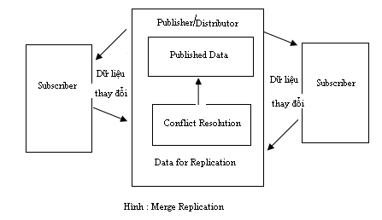
4. Merge Replication(tt)
Cách làm việc của Merge :
  Merge Agent :copy tất cả các thay đồi từ phía Subscriber áp dụng lên Publisher hoặc ngược lại

Slide 20
Các mô hình Replication
Mô hình chuẩn SQL Server
  Publisher và Distributor làm trung tâm
  Publisher và Distributer ở xa làm trung tâm
  Subscriber làm trung tâm
Mô hình hỗn hợp
  Publishing subscriber( xuất bản đến người đăng kí).
  Publisher/Subscriber
  Nhiều Subscriber kết hợp nhiều Publisher

Slide 21
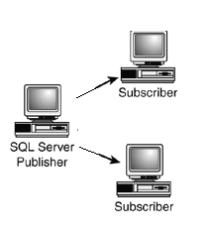
Publisher và Distributor làm trung tâm
Là mô hình mặc nhiên của SQL Server 2000
Publisher và Distributor sở hữu tất cả các bản sao dữ liệu và giải quyết dữ liệu nguồn của bản sao

Slide 22
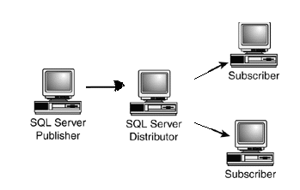
Publisher và Distributer ở xa làm trung tâm
Tách hệ thống Publisher và Distribution
Publisher vẫn giữ dữ liệu gốc và bản sao

Slide 23
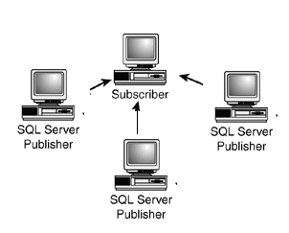
Subscriber làm trung tâm
Subscriber nhận dữ liệu từ nhiều Publisher .
Cho phép lưu dữ liệu trên các Server cục bộ và hợp nhất dữ liệu tại trung tâm
Cần thiết phải lọc dữ liệu từ dữ liệu của Subscriber

Slide 24
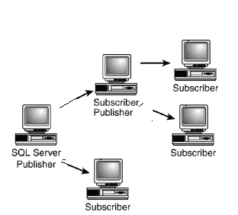
Publishing subscriber( xuất bản đến người đăng kí).

Slide 25
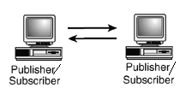
Publisher/Subscriber
Mô hình này cho phép họat động trên cả 2 Publisher và Subscriber.
Cho phép cập nhật dữ liệu của cả 2 server khi một trong hai server có sự thay đổi

Slide 26
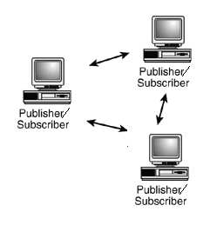
Nhiều Subscriber kết hợp nhiều Publisher

